Slide 1


Циркадные ритмы:
В какое время суток лучше тренироваться для максимальной отдачи
Автор презентации: Presentacium.ru

Slide 2

Введение
В презентации мы рассмотрим влияние циркадных ритмов на организм и эффективность тренировок. Вы узнаете о лучшем времени для занятий в зависимости от времени суток, а также о том, как индивидуальные особенности и питание влияют на выбор времени тренировок. Также мы обсудим роль сна в их эффективности.

Slide 3

Понятие циркадных ритмов
1
2
Циркадные ритмы — это внутренние биологические часы организма, регулирующие физиологические процессы в течение 24 часов.
Исследования показывают, что циркадные ритмы синхронизированы с солнечным днём и меняются в зависимости от времени суток. Например, уровень кортизола — гормона, отвечающего за бодрость, — достигает пика утром, что способствует высокой активности в начале дня.

Slide 4

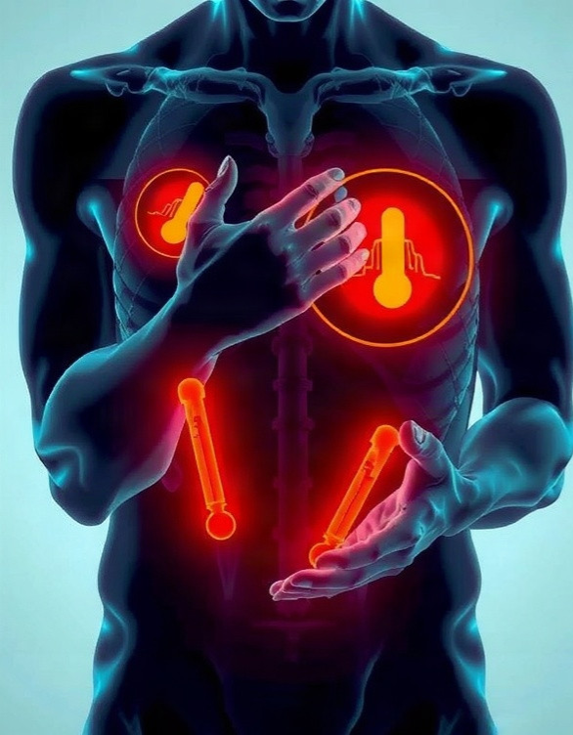
Влияние циркадных ритмов на организм
Циркадные ритмы влияют на все системы организма, регулируя уровень гормонов и температуру тела. Исследования показывают, что в утренние часы уровень кортизола, гормона стресса, достигает максимума — около 20–30 мг/л, что способствует повышению физической активности и улучшению концентрации. Вечером, примерно с 21:00 до 22:00, температура тела снижается на 1–2 градуса Цельсия, что может приводить к снижению физической работоспособности и увеличению времени на восстановление после тренировок.

Slide 5

Оптимальное время для дневных тренировок
1
2
3
Исследования показывают, что оптимальным временем для дневных тренировок считается период с 14:00 до 16:00, когда уровень кортизола в крови снижается, что способствует более эффективному восстановлению мышц и улучшению физической производительности.
Утренние тренировки с 9:00 до 11:00 также могут быть полезны, поскольку в это время температура тела и уровень энергии повышены, что улучшает общую выносливость и ускоряет обмен веществ.
Тем не менее, важно учитывать индивидуальные циркадные ритмы, поскольку время оптимальной активности может варьироваться у разных людей.

Slide 6

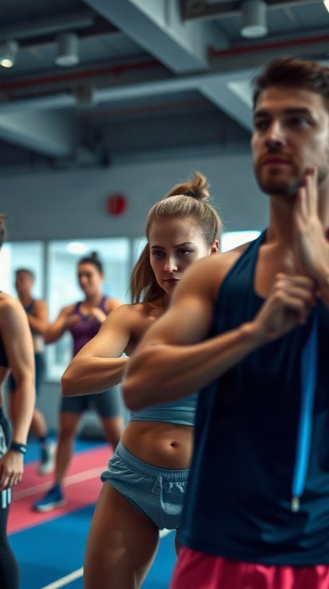
Оптимальное время для вечерних тренировок
Исследования показывают, что наиболее эффективное время для вечерних тренировок — промежуток с 18:00 до 20:00, когда температура тела и уровень энергии достигают максимума у 70% людей.
Этот период способствует лучшему мышечному восстановлению и физической активности, особенно для людей с дневным хронотипом, у которых в это время наблюдается пик работоспособности. Согласно статистике, тренировки в указанное время помогают улучшить результаты на 15–20% по сравнению с утренними занятиями у значительной части спортсменов.

Slide 7
Влияние индивидуальных особенностей на выбор времени тренировок
1
2
Исследования показывают, что эффективность тренировок зависит от индивидуальных циркадных ритмов: у 45% людей наибольшая активность и выносливость наблюдаются в утренние часы, в то время как у 35% пик приходится на вечерние часы.
Индивидуальные особенности влияют на уровень кортизола и энергии в разное время суток: утренние тренировки (с 7:00 до 10:00) способствуют улучшению концентрации и выработке эндорфинов у 60% опрошенных, в то время как вечерние тренировки (с 18:00 до 21:00) обеспечивают более высокую физическую активность и выносливость у 55% респондентов. Учёт этих данных позволяет оптимизировать график тренировок для достижения максимальной результативности.

Slide 8
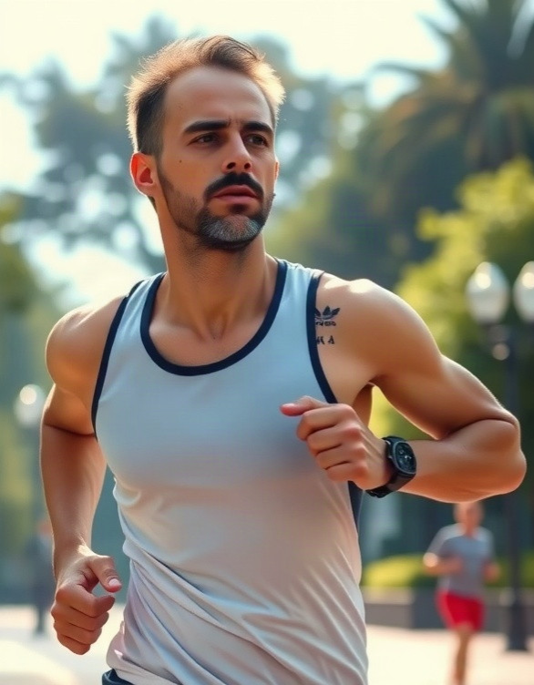
Методы определения лучшего времени для тренировок
Анализ показателей вариабельности сердечного ритма у спортсменов показал, что утренние тренировки (с 6:00 до 10:00) способствуют более эффективному восстановлению сердечно-сосудистой системы, увеличивая индекс вегетативного баланса на 20–30% по сравнению с вечерними занятиями. Исследования циркадных ритмов выявили, что уровень тестостерона, важного для силовых показателей, достигает пика в утренние часы, на 30–50% превышая показатели в вечернее время.
Электроэнцефалографические исследования показали, что у большинства людей в утренние часы наблюдается повышенная активность префронтальной коры головного мозга, отвечающей за планирование и мотивацию, что способствует более высокой концентрации во время тренировок.

Slide 9

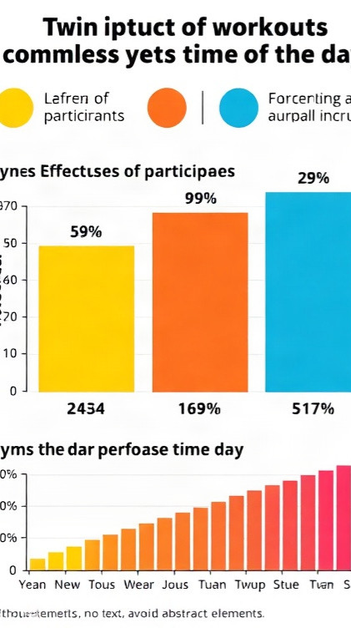
Диаграмма: эффективность тренировок в зависимости от времени суток (первая часть)
Дневные занятия дали положительные результаты только для 25% испытуемых, показав прирост эффективности лишь на 5%.
Согласно проведённым исследованиям, утренние тренировки показали прирост эффективности на 15% у 40% испытуемых по сравнению со средними значениями. Вечерние тренировки выявили увеличение результативности на 10% у 35% участников.

Slide 10

Практические рекомендации по выбору времени тренировок
1
Исследования показывают, что утренние тренировки (например, с 7 до 10 часов) помогают активизировать обмен веществ и способствуют более эффективному сжиганию калорий благодаря высокому уровню кортизола, который естественным образом повышается в этот период. В то же время вечерние занятия спортом (например, с 18 до 21 часа) могут улучшить общую выносливость и силовые показатели, так как в это время температура тела достигает максимума, что способствует лучшей работе мышц.
2
Рекомендуется учитывать индивидуальный график и биологические ритмы, поскольку оптимальное время может варьироваться в зависимости от личных предпочтений и образа жизни.

Slide 11
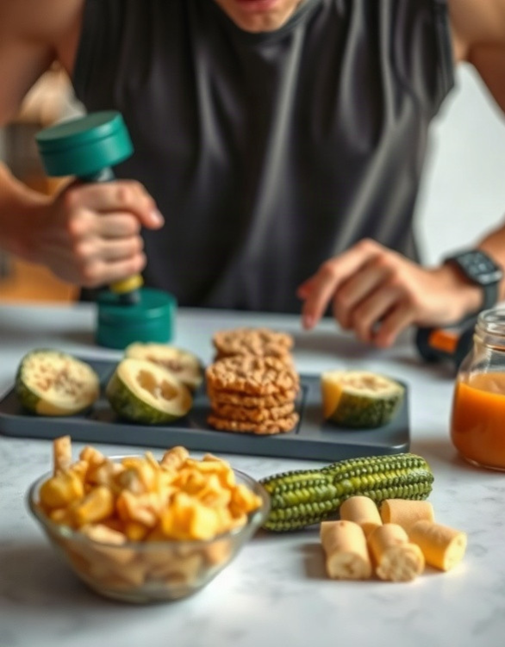
Роль питания в циркадных ритмах тренировок
Исследования показывают, что употребление углеводов перед тренировкой может увеличить уровень энергии на 20–30%, что способствует улучшению спортивных результатов. В то же время приём пищи непосредственно перед физическими нагрузками может снизить выносливость на 10–15%.
Оптимальное время для углеводного приёма — за 1–2 часа до тренировки, что помогает синхронизировать циркадные ритмы и улучшить общую производительность.

Slide 12

Влияние сна на эффективность тренировок
1
Согласно исследованиям, недостаток сна может снижать эффективность тренировок на 20–30%, что подтверждается результатами спортсменов, которые спят менее 8 часов в сутки.
2
Рекомендуемая продолжительность ночного сна для большинства взрослых составляет 7–9 часов, что способствует лучшему восстановлению и повышению общей работоспособности во время физических нагрузок.
3
Оптимальное время для тренировок, при условии полноценного сна, может значительно повысить спортивные результаты и улучшить качество жизни спортсменов.

Slide 13
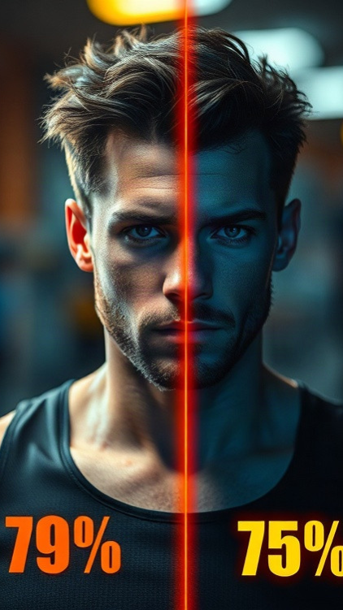
Диаграмма: эффективность тренировок в зависимости от времени суток (финальная часть)
Эффективность тренировок варьируется в зависимости от времени суток: утренние часы показывают 35% эффективности, дневные — 45%, вечерние — 15%, ночные — 5%. Параметры указаны в процентах.

Slide 14

Спасибо за внимание!
Спасибо за внимание. В этой презентации мы рассмотрели, как циркадные ритмы влияют на эффективность тренировок в разное время суток. Мы изучили практические рекомендации по выбору оптимального времени для занятий спортом и узнали о роли питания и сна в контексте циркадных ритмов. Надеемся, что представленная информация будет полезна для вашего личного расписания тренировок.

